Slide 2
Изисквания
Функционални изисквания
Нефункционални изисквания
Потребителски изисквания

Slide 3
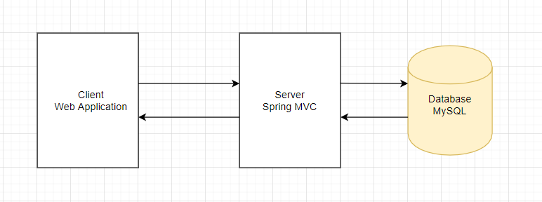
Цялостна Архитектура

Slide 4
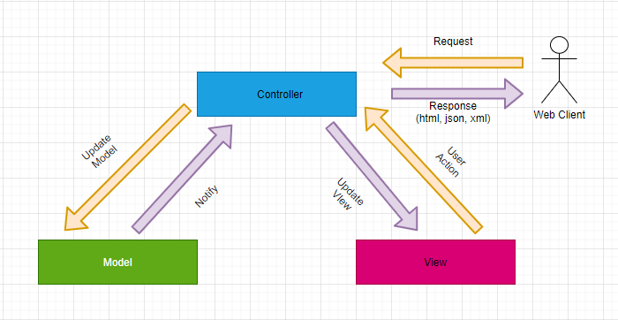
MVC Workflow

Slide 5
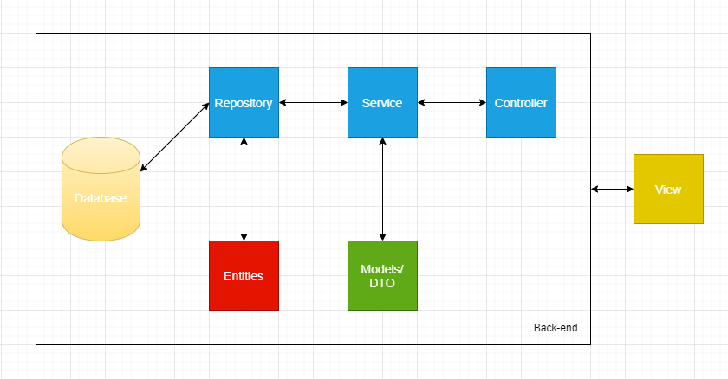
Архитектура на уеб приложението

Slide 6
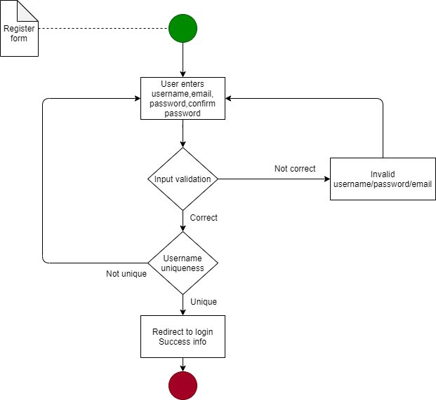
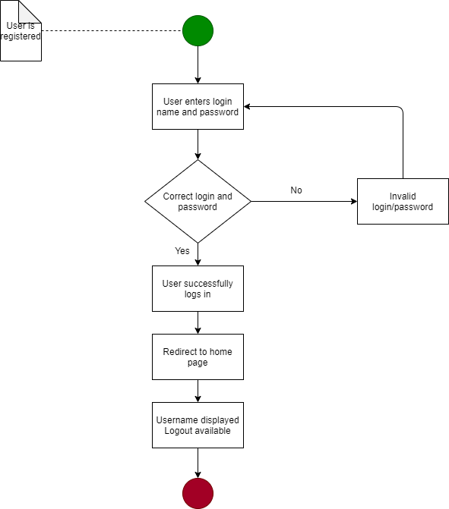
Register Workflow
Login Workflow

Slide 7
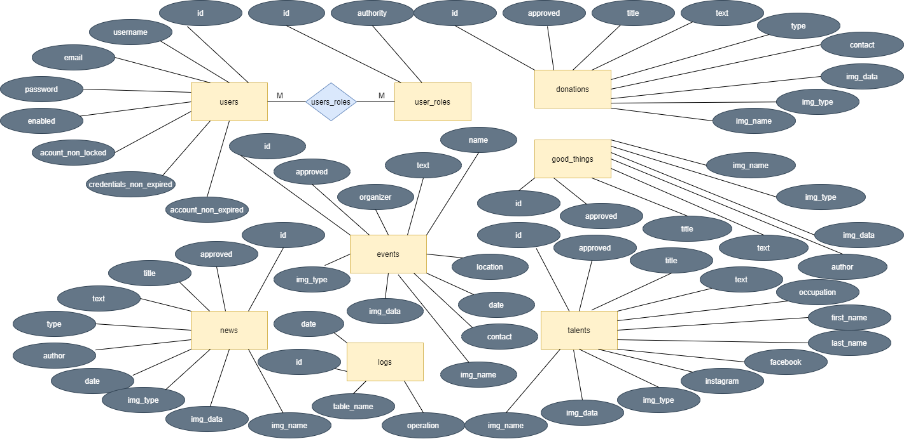
ER Диаграма на базата данни

Slide 8
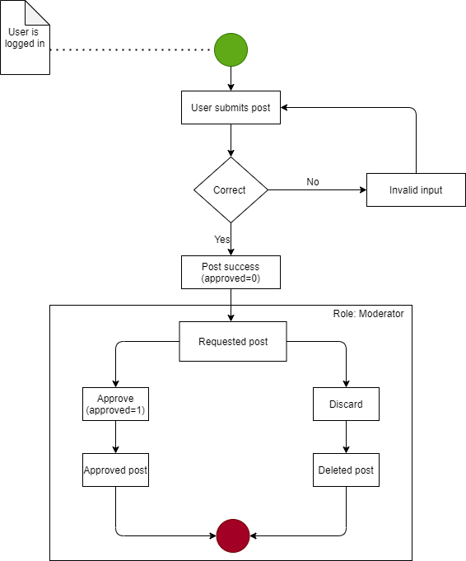
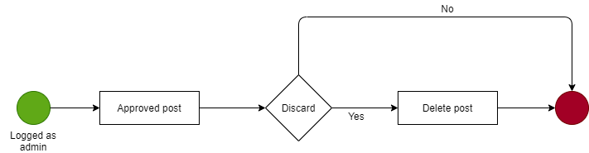
Живота на една публикация(Post workflow)
Допълнителна функционалност на админите

